Slide 1
Русская литература 2-ой половины XX века
Лекция 3

Slide 2
Поэты-шестидесятники

Slide 3
Творчество Евгения Евтушенко

Slide 4
Евгений Евтушенко

Slide 5
Евгений Евтушенко
«Наследники Сталина»
Поэма «Братская ГЭС»

Slide 6
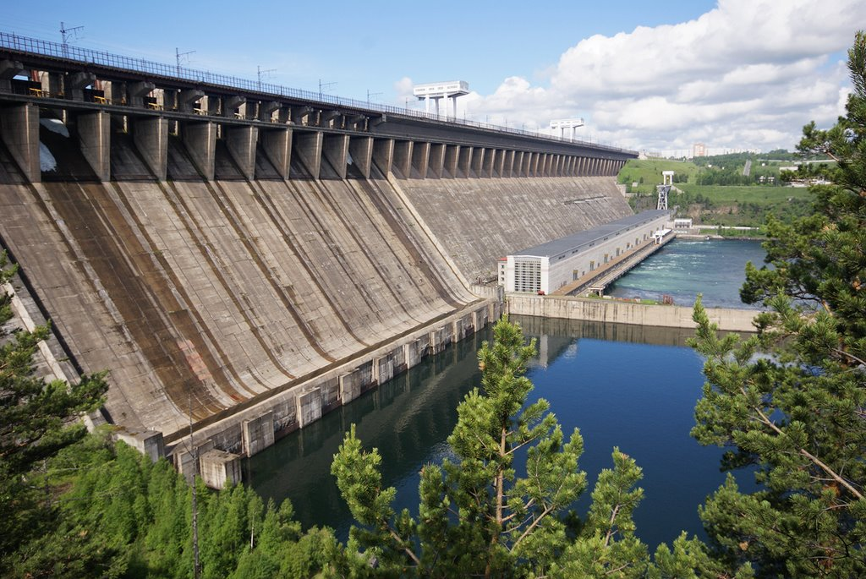
Братская ГЭС

Slide 7
«Братская ГЭС». Глава «Молитва перед поэмой»
Поэт в России — больше чем поэт.
В ней суждено поэтами рождаться
лишь тем, в ком бродит гордый дух гражданства,
кому уюта нет, покоя нет.
Поэт в ней — образ века своего
и будущего призрачный прообраз.
Поэт подводит, не впадая в робость,
итог всему, что было до него.

Slide 8
«Братская ГЭС». Глава «Молитва перед поэмой»
Сумею ли? Культуры не хватает…
Нахватанность пророчеств не сулит…
Но дух России надо мной витает
и дерзновенно пробовать велит.
И, на колени тихо становясь,
готовый и для смерти и победы,
прошу смиренно помощи у вас,
великие российские поэты…

Slide 9
«Братская ГЭС». Глава «Молитва перед поэмой»
Дай, Пушкин, мне свою певучесть,
свою раскованную речь,
свою пленительную участь —
как бы шаля, глаголом жечь.
Дай, Лермонтов, свой желчный взгляд,
своей презрительности яд
и келью замкнутой души,
где дышит, скрытая в тиши,
недоброты твоей сестра —
лампада тайного добра.

Slide 10
«Братская ГЭС». Глава «Монолог Египетской пирамиды»
Я —
египетская пирамида.
Я легендами перевита.
И писаки
меня
разглядывают,
и музеи
меня
раскрадывают,
и ученые возятся с лупами,
пыль пинцетами робко сколупывая,
и туристы,
потея,
теснятся,
чтоб на фоне бессмертия сняться.

Slide 11
«Братская ГЭС». Глава «Монолог Братской ГЭС»
Пирамида,
я дочь России,
непонятной тебе земли.
Ее с детства плетьми крестили,
на клочки разрывали,
жгли.
Ее душу топтали, топтали,
нанося за ударом удар,
печенеги,
варяги,
татары
и свои —
пострашнее татар.

Slide 12
Творчество Роберта Рождественского

Slide 13
Роберт Рождественский

Slide 14
Роберт Рождественский
«Письмо в тридцатый век»
Поэма «Реквием»
«Винтики»
«Поэма о различных точках зрения»
«Баллада о маленьком человеке»

Slide 15
«Поэма о различных точках зрения»
Мы - и не пытавшиеся. Мы - и не пытающиеся. Млекопитающие и млеконапитавшиеся. Рядовые. Жвачные. Мягкие. Овальные. Лица, не охваченные проф-образованием. Скромные. Ленивые. Не хитрецы, Не боги. …

Slide 16
«Поэма о различных точках зрения»
Нет войны - мы живы.
Есть война - мы живы. Пусть вокруг оракулы каркают!.. Вы думаете, это работают машины?! - А это наши челюсти вкалывают!!. Играйте в ваши выборы, правительства и партии! Бунтуйте, занимайтесь стихами и ворьём. Старайтесь, идиотики! На амбразуры падайте! Выдумывайте, пробуйте! А мы пока пожрём...

Slide 17
«Поэма о различных точках зрения»
Орите! Надрывайтесь! Мы посидим в сторонке. В тени своих коттеджей, избушек и юрт... Вы думаете, это грохочут новостройки?! А это наши челюсти жуют!!. Шагайте в диалектику, закапывайтесь в мистике, пускай кричит философ, догадкой озарён... Леди и товарищи, граждане и мистеры, стройте ваше будущее! - Мы и его сожрём...

Slide 18
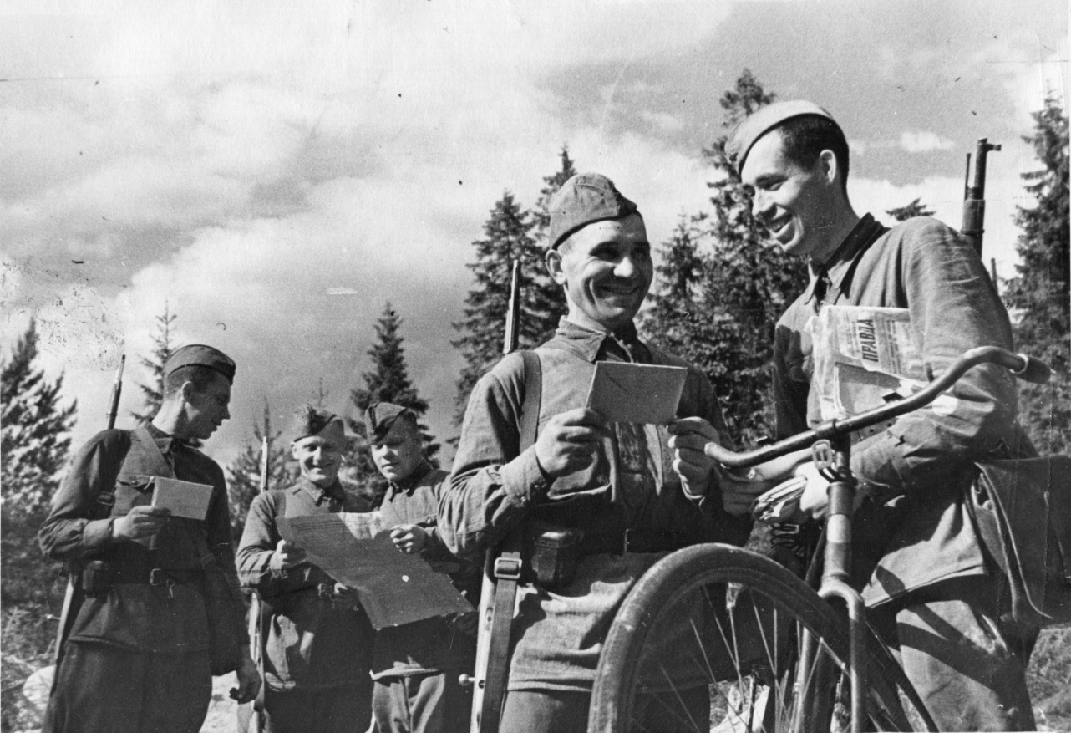
«Баллада о маленьком человеке»

Slide 19
«Баллада о маленьком человеке»
На Земле безжалостно маленькой жил да был человек маленький. У него была служба маленькая. И маленький очень портфель. Получал он зарплату маленькую… И однажды — прекрасным утром — постучалась к нему в окошко небольшая, казалось, война… Автомат ему выдали маленький. Сапоги ему выдали маленькие. Каску выдали маленькую и маленькую — по размерам — шинель. …А когда он упал — некрасиво, неправильно, в атакующем крике вывернув рот, то на всей земле не хватило мрамора, чтобы вырубить парня в полный рост!
https://www.youtube.com/watch?v=hWctCFaOTDY

Slide 20
Творчество Андрея Вознесенского

Slide 21
Андрей Вознесенский

Slide 22
Андрей Вознесенский
Я со скамьи студенческой
Мечтаю, чтобы зданья
Ракетой ступенчатой
Взвивались в мирозданье!
***
Есть высшая цель стихотворца —
Ледок на крылечке оббить,
Чтоб шли обогреться с морозца
И исповеди испить.

Slide 23
Поэма «Оза»
В час отлива возле чайной я лежал в ночи печальной, говорил друзьям об Озе и величье бытия, но внезапно черный ворон примешался к разговорам, вспыхнув синими очами, он сказал: "А на фига?!"
Я вскричал: "Мне жаль вас, птица, человеком вам родиться б, счастье высшее трудиться, полпланеты раскроя..." Он сказал: "А на фига?!»

Slide 24
Поэма «Оза»
"Будешь ты, - великий ментор, бог машин, экспериментов, будешь бронзой монументов знаменит во все края..." Он сказал: "А на фига?!"
"Уничтожив олигархов, ты настроишь агрегатов, демократией заменишь короля и холуя... (слуга) " Он сказал: "А на фига?!«

Slide 25
Поэма «Оза»
Я сказал: "А хочешь - будешь спать в заброшенной избушке, утром пальчики девичьи будут класть на губы вишни, глушь такая, что не слышна ни хвала и ни хула..."
Он ответил: "Все - мура, раб стандарта, царь природы, ты свободен без свободы, ты летишь в автомашине, но машина - без руля...

Slide 26
Поэма «Оза»
Оза, Роза ли, стервоза - как скучны метаморфозы, в ящик рано или поздно... Жизнь была - а на фига?!"
Как сказать ему, подонку, что живем не чтоб подохнуть, - чтоб губами тронуть чудо поцелуя и ручья!
Чудо жить - необъяснимо. Кто не жил - что спорить с ними?!
Можно бы - да на фига?

Slide 27
Творчество Беллы Ахмадуллиной

Slide 28
Белла Ахмадуллина

Slide 29
«Сон» (Отрывок)
Наскучило уже, да и некстати
о знаменитом друге рассуждать. Н
е проще ль в деревенской благодати
бесхитростно писать слова в тетрадь –
при бабочках и при окне открытом,
пока темно и дети спать легли...
О чем, бишь? Да о друге знаменитом,
Свирепей дружбы в мире нет любви.

Slide 30
«По улице моей который год» (Отрывок)
По улице моей который год звучат шаги - мои друзья уходят. Друзей моих медлительный уход той темноте за окнами угоден. …
О одиночество, как твой характер крут! Посверкивая циркулем железным, как холодно ты замыкаешь круг, не внемля увереньям бесполезным.
https://www.youtube.com/watch?v=Kt-Hk0RaO3k

Slide 31
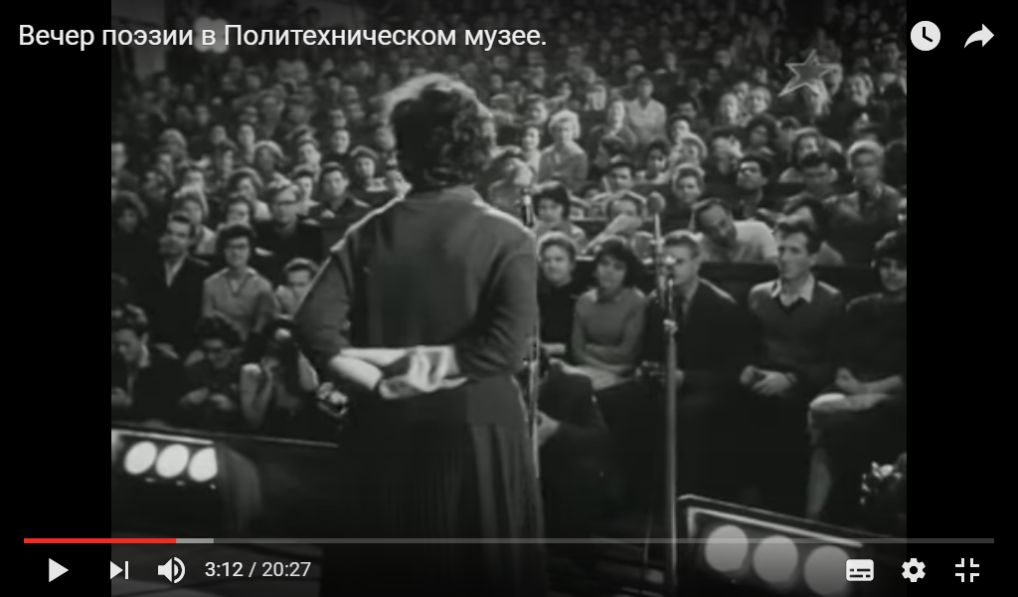
Вечера поэзии в Политехническом университете
https://www.youtube.com/watch?v=oCicLaJvTgo

Slide 32
Авторская песня

Slide 33
Творчество Булата Окуджавы

Slide 34
Булат Окуджава

Slide 35
«До свидания, мальчики..»
Ах, война, что ж ты сделала, подлая,
Стали тихими наши дворы,
Наши мальчики головы подняли,
Повзрослели они до поры.
На пороге едва помаячили
И ушли за солдатом солдат,
До свидания, мальчики, мальчики,
Постарайтесь вернуться назад.

Slide 36
«До свидания, мальчики..»
Нет, не прячьтесь вы, будьте высокими,
Не жалейте ни пуль, ни гранат,
И себя не щадите вы и всё-таки
Постарайтесь вернуться назад.
Ах, война, что ж ты, подлая, сделала,
Вместо свадеб разлуки и дым,
Наши девочки платьица белые
Раздарили сестрёнкам своим.

Slide 37
«До свидания, мальчики..»
Сапоги, ну куда от них денешься,
Да зелёные крылья погон,
Вы наплюйте на сплетников, девочки,
Мы сведём с ними счёты потом.
Пусть болтают, что верить вам не во что,
Что идёте войной наугад,
До свидания, девочки, девочки,
Постарайтесь вернуться назад.
https://www.youtube.com/watch?v=fxv3Kd1428o

Slide 38
«А все-таки жаль…»
Былое нельзя воротить -- и печалиться не о чем: у каждой эпохи свои подрастают леса. А все-таки жаль, что нельзя с Александром Сергеичем поужинать в "Яр" заскочить хоть на четверть часа.
Теперь нам не надо по улицам мыкаться ощупью: машины нас ждут и ракеты уносят нас вдаль. А все-таки жаль, что в Москве больше нету извозчиков, хотя б одного, и не будет отныне, -- а жаль.
https://www.youtube.com/watch?v=o1xrTnXQmRQ

Slide 39
Творчество Владимира Высоцкого

Slide 40
Владимир Высоцкий

Slide 41
Владимир Высоцкий
Основные черты художественного мира Высоцкого определились во второй половине 1960-х годов, когда сложились основные тематические пласты его лирики (жизнь криминальной среды, война, спортивный цикл, бытовая сатира, сказочные песни, аллегорические истории о животных и др.).

Slide 42
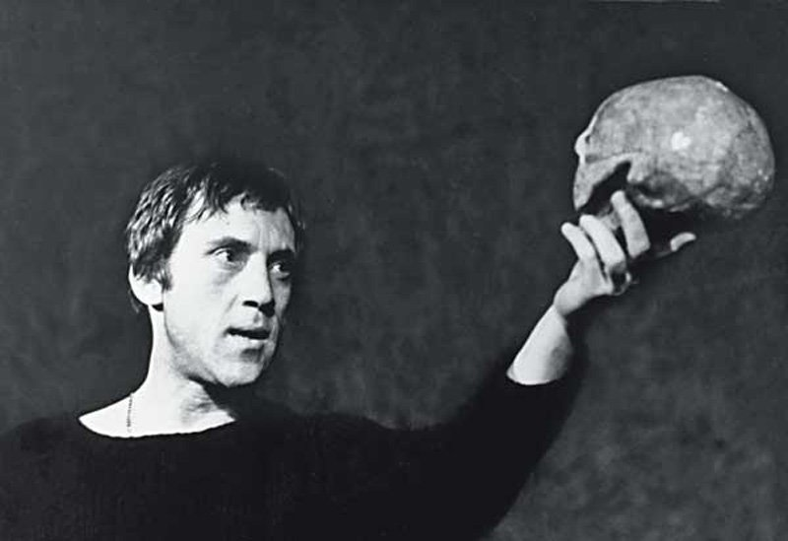
https://www.youtube.com/watch?v=uQgKhUDSFJ4

Slide 43
«Он вчера не вернулся из боя» (Отрывок)
Почему все не так, вроде все как всегда
То же небо опять голубое, тот же лес,
Тот же воздух и та же вода
Только он не вернулся из боя
Тот же лес, тот же воздух и та же вода
Только он не вернулся из боя
…

Slide 44
«Он вчера не вернулся из боя» (Отрывок)
Он мне спать не давал
Он с восходом вставал
А вчера не вернулся из боя
То, что пусто теперь не про то разговор
Вдруг заметил я нас было двое
Для меня будто ветром задуло костер
Когда он не вернулся из боя
Для меня будто ветром задуло костер
Когда он не вернулся из боя

Slide 45
Творчество Александра Галича

Slide 46
Александр Галич

Slide 47
«Не судите!»
Смирней, чем Авель,
Падай в ноги за хлеб и кров...
Ну, писал там какой-то Бабель,
И не стало его – делов!
«Не судите!»
И нет мерила,
Всё дозволено, кроме слов...
Ну, какая-то там Марина
Захлебнулась в петле – делов!

Slide 48
Песня «Ночной разговор в вагон-ресторане»
https://www.youtube.com/watch?v=GZMI-XBCp3s

